Slide 1

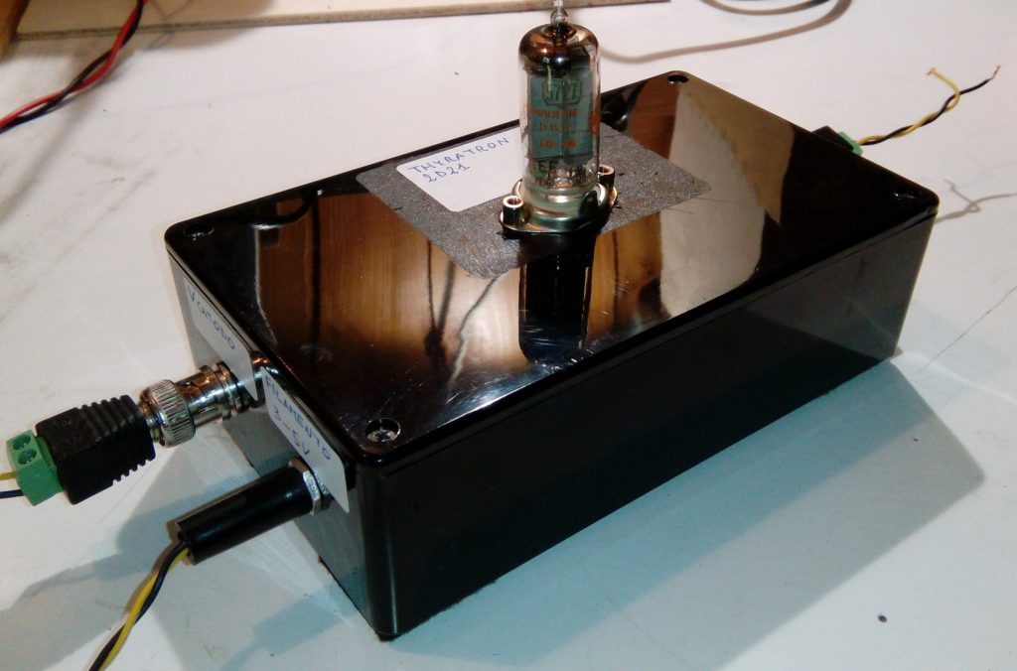
Effet Ramsauer-Townsend
Pré-Ing 2
Groupe : MI1-F
Enzo FULGORI
Rayane MEHANNI
Hugo NKUNDIYEZE
Enseignante : Mme. Dupont
Matière : Physique Moderne

Slide 2
Sommaire
1. Effet Ramsauer-Townsend………………………………………………………………………………………………….3
2. Configuration expérimentale……………………………………………………………………………………………...4
3. Pourquoi une analyse quantique ?………………………………………………………………………………………5
4. Etude analytique………………………………………………………………………………………………………………..6
4.1 Le puits de potentiel……………...…………………………………………………………………………...7
4.2 Les régions de l’espace……………………………………………………………………………………….8
4.3 Les états stationnaires………………………………………………………………….…………………….9
4.4 Expressions de T et R………………………………………………………………………….…………….10
4.5 Analyse de T et R……………………………………………………………………………………………...11
4.6 Paquet d’ondes…………………………………………………………………………………………….......12
5. Etude numérique……………………………………………………………………………………………………………...13
6. Annexes…..….……………………………………….…………………………….……………………………………………..14
7. Bibliographie……………………………………………………………………………………………………………………15

Slide 3
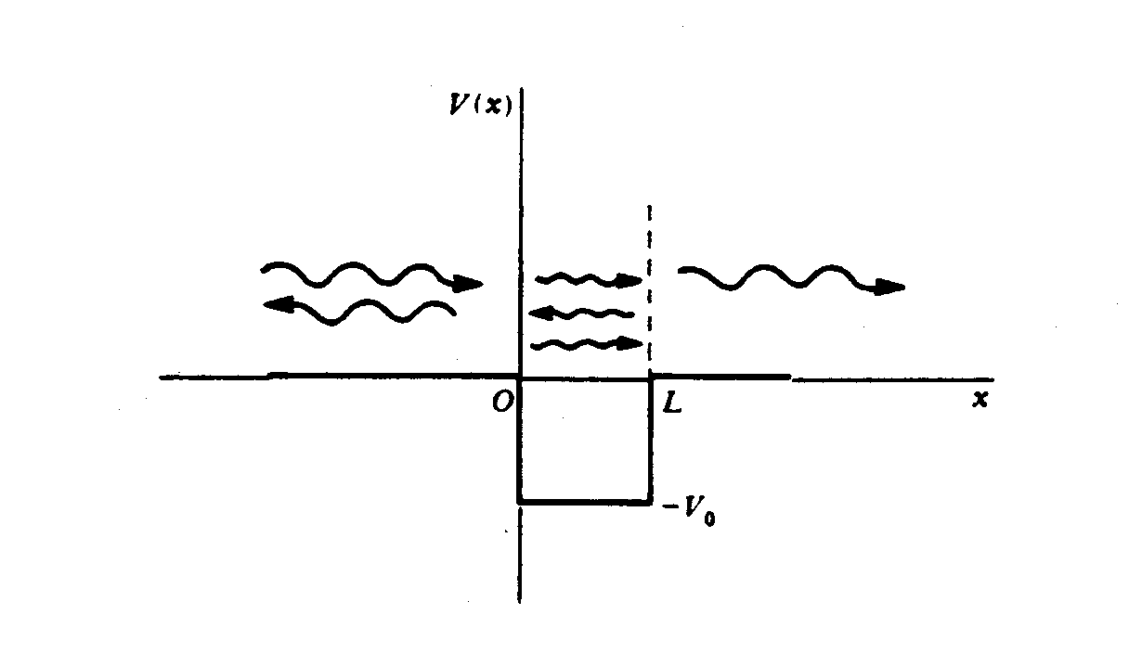
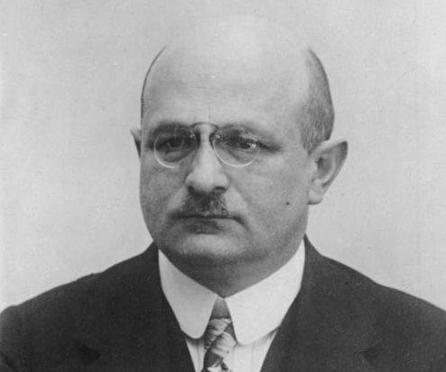
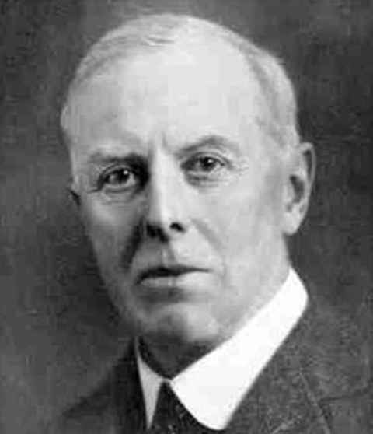
Effet Ramsauer-Townsend
Carl Ramsauer (1879-1955)
John Townsend (1868-1957)
Diffusion des électrons de faible énergie par les atomes d’un gaz noble
Faible/Absence coefficient de réflexion
Effet expliqué à l’aide de la mécanique quantique
Carl Ramsauer
John Sealy Townsend

Slide 4
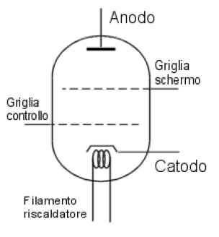
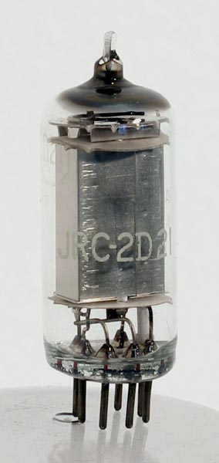
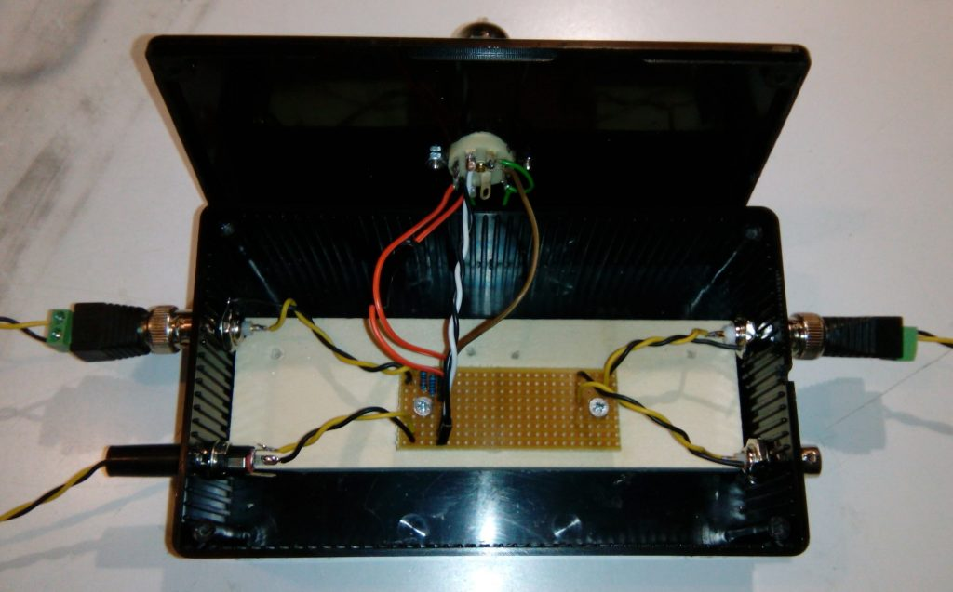
Configuration expérimentale
Emission d'un électron en chauffant un métal à une température suffisamment élevée
Chambre remplie d'un gaz noble
Capteur pour mesurer la quantité d'électrons transmis et réfléchis
L’expérience a eu lieu après la Première Guerre mondiale

Slide 5
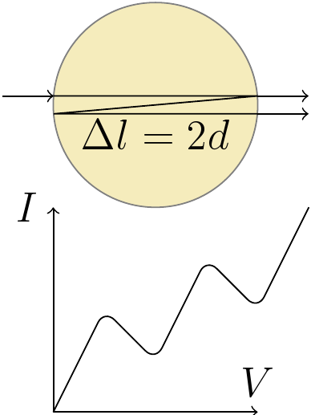
Pourquoi une analyse quantique ?
Importance de la force électrostatique en déviant les ondes de leurs trajectoires initiales
La masse des particules est très faible
La taille des particules est sur une très petite échelle
La réflexion de la particule projetée dans un gaz noble est quasiment nulle pour certaines énergies précises

Slide 6
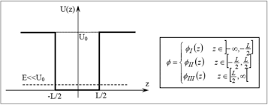
Etude analytique

Slide 7
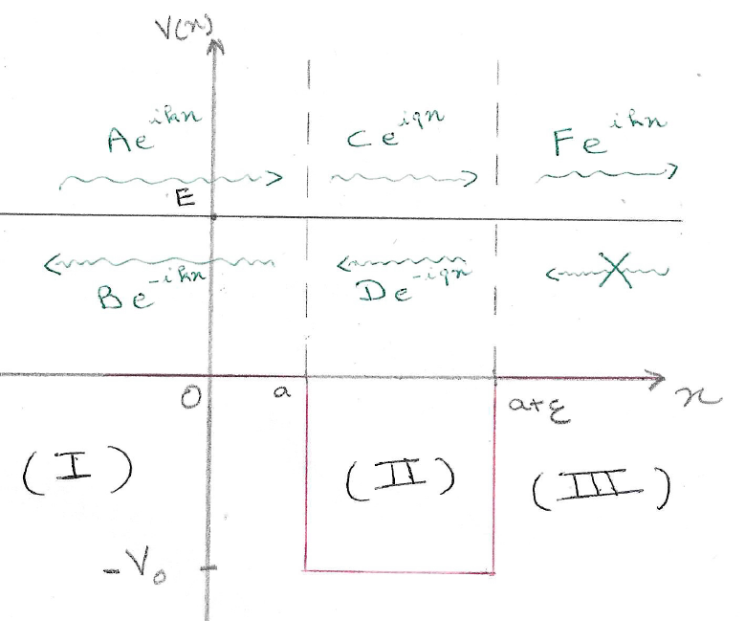
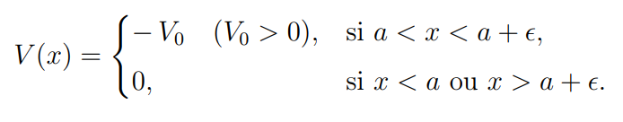
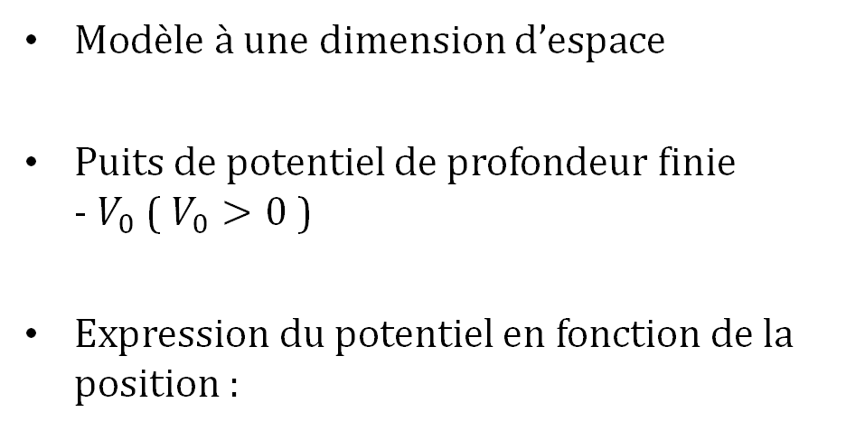
Le puits de potentiel
Modèle à une dimension d’espace
Puits de potentiel de profondeur finie - $V_{0}$ ( $V_{0}>0$ )
Expression du potentiel en fonction de la position :
Schéma du puits de potentiel fini

Slide 8
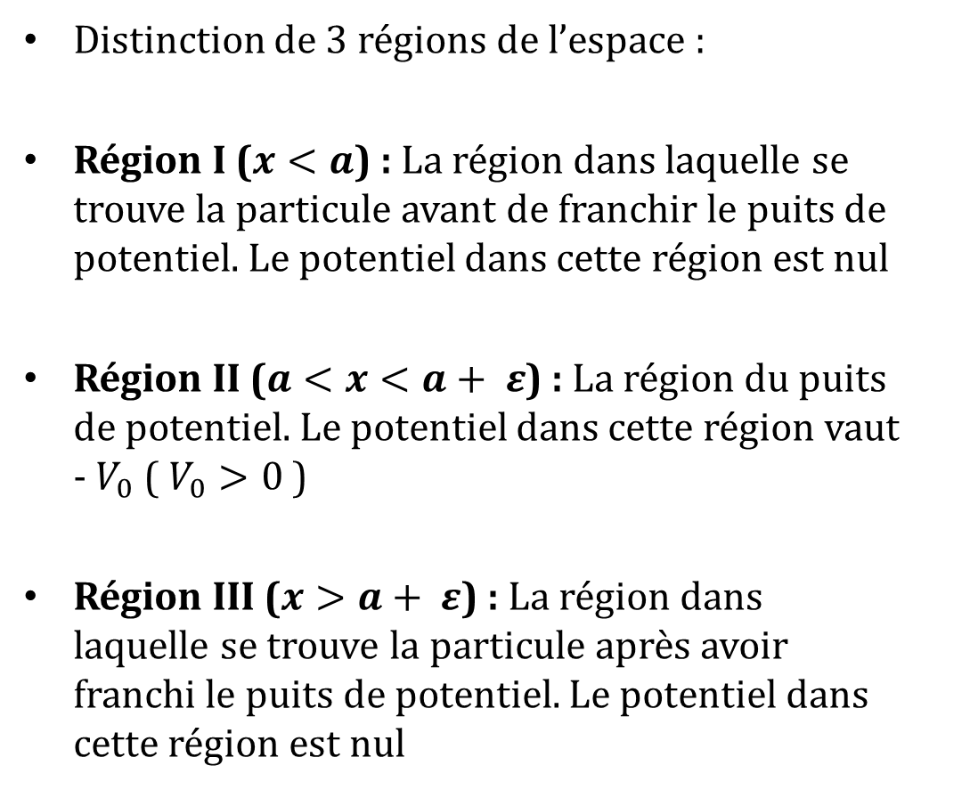
Les régions de l’espace
Distinction de 3 régions de l’espace :
Région I ($x<a$) : La région dans laquelle se trouve la particule avant de franchir le puits de potentiel. Le potentiel dans cette région est nul
Région II ($a<x<a+ ε$) : La région du puits de potentiel. Le potentiel dans cette région vaut - $V_{0}$ ( $V_{0}>0$ )
Région III ($x>a+ ε$) : La région dans laquelle se trouve la particule après avoir franchi le puits de potentiel. Le potentiel dans cette région est nul
Schéma du puits de potentiel fini

Slide 9
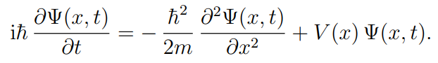
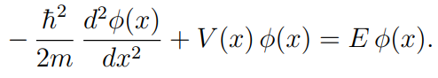
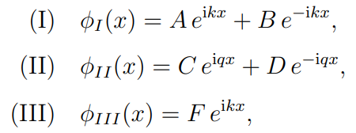
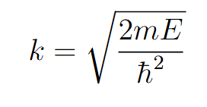
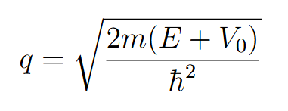
Les états stationnaires
Equations de Schrödinger
Dépendante du temps
Indépendante du temps
Solutions dans les 3 régions de l’espace
Avec :

Slide 10
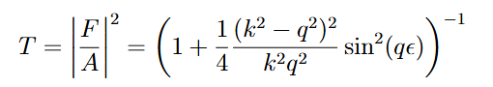
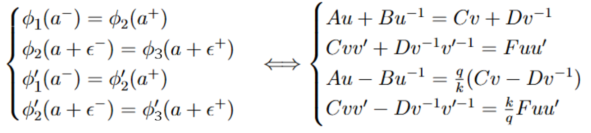
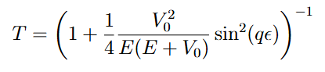
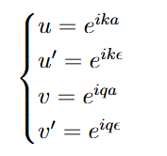
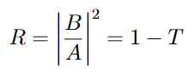
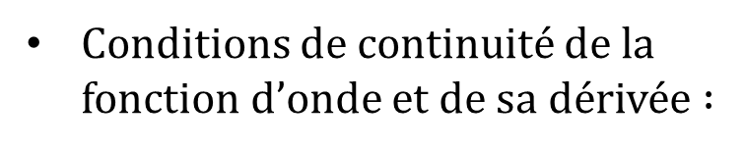
Expressions de T et R
Conditions de continuité de la fonction d’onde et de sa dérivée $:$
Coefficient de transmission :
Et en remplaçant k et q par leurs expressions on trouve :
Coefficient de réflexion :
Avec :

Slide 11
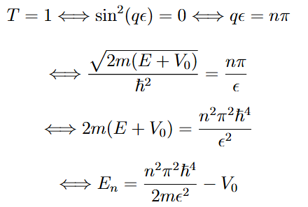
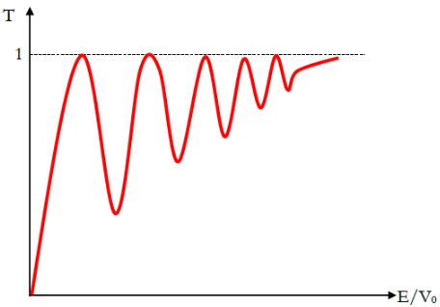
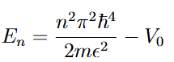
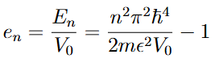
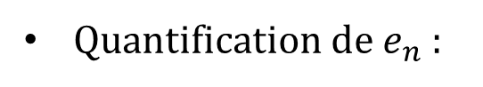
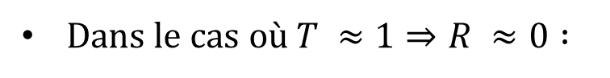
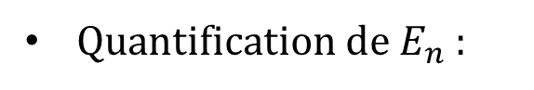
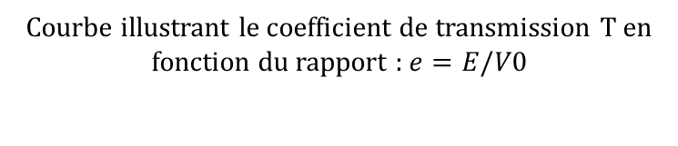
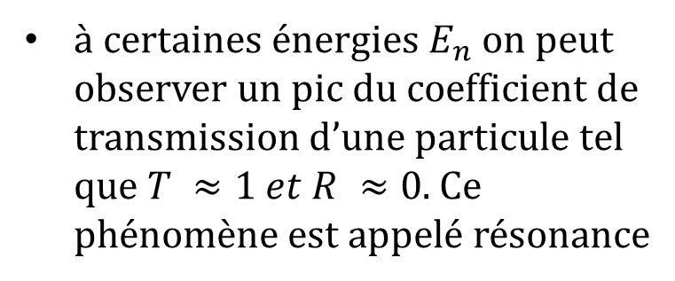
Analyse de T et R
Dans le cas où $T ≈1⇒R ≈0 :$
à certaines énergies $E_{n}$ on peut observer un pic du coefficient de transmission d’une particule tel que $T ≈1 et R ≈0$. Ce phénomène est appelé résonance
Quantification de $E_{n}$ :
Quantification de $e_{n}$ :
Courbe illustrant le coefficient de transmission T en fonction du rapport : $e=E/V0$
Quantification de $e_{n}$ :

Slide 12
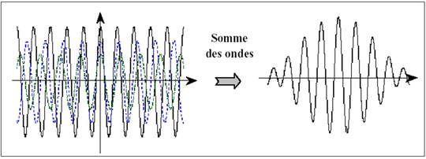
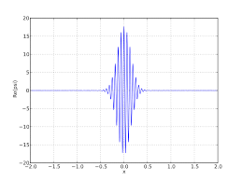
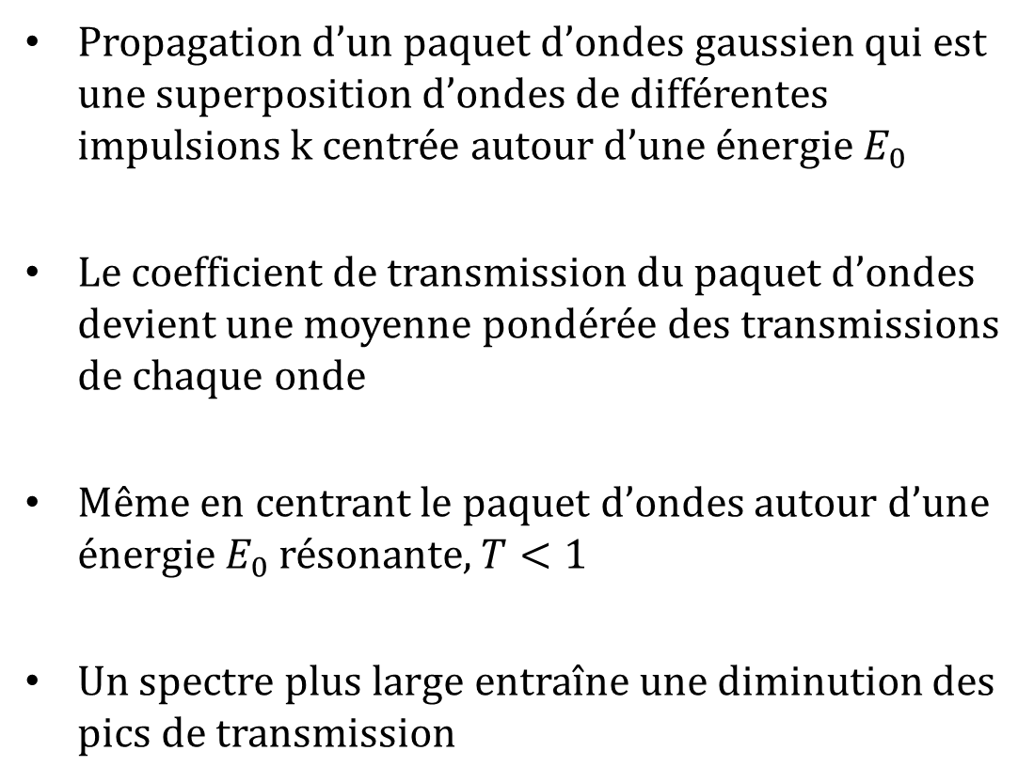
Paquet d’ondes
Propagation d’un paquet d’ondes gaussien qui est une superposition d’ondes de différentes impulsions k centrée autour d’une énergie $E_{0}$
Le coefficient de transmission du paquet d’ondes devient une moyenne pondérée des transmissions de chaque onde
Même en centrant le paquet d’ondes autour d’une énergie $E_{0}$ résonante, $T<1$
Un spectre plus large entraîne une diminution des pics de transmission

Slide 13
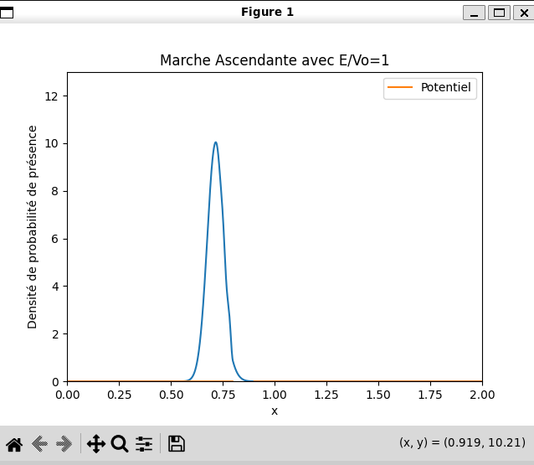
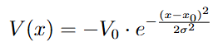
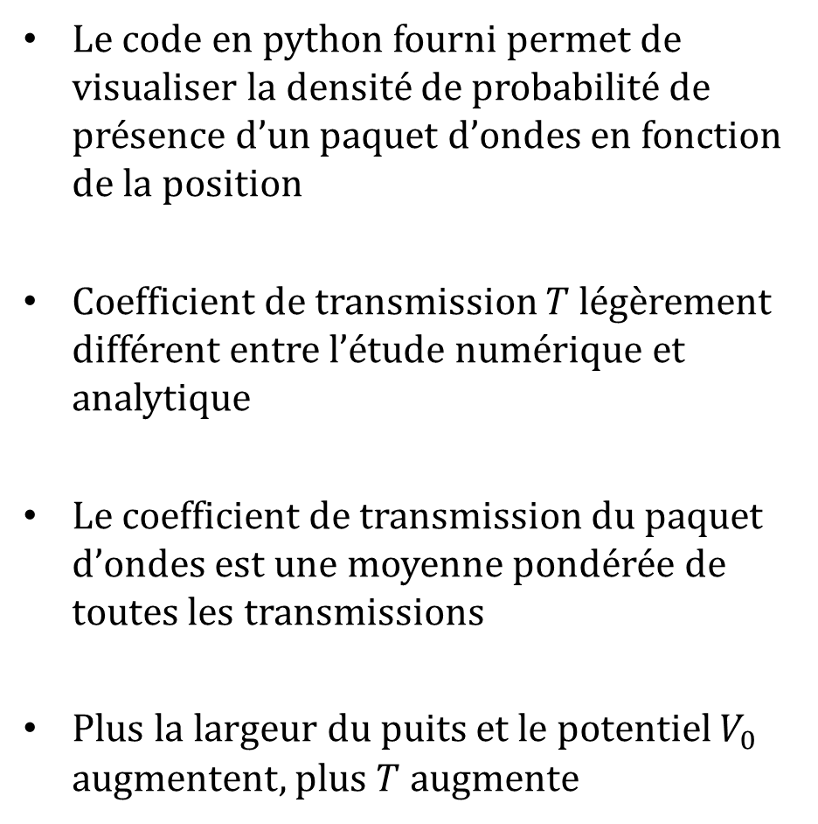
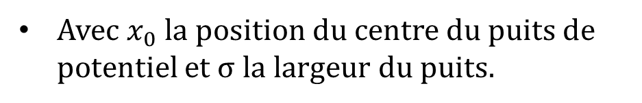
Etude numérique
Le code en python fourni permet de visualiser la densité de probabilité de présence d’un paquet d’ondes en fonction de la position
Coefficient de transmission $T$ légèrement différent entre l’étude numérique et analytique
Le coefficient de transmission du paquet d’ondes est une moyenne pondérée de toutes les transmissions
Plus la largeur du puits et le potentiel $V_{0}$ augmentent, plus $T$ augmente
Un potentiel plus réaliste est le potentiel gaussien dont l’expression est :
Avec $x_{0}$ la position du centre du puits de potentiel et σ la largeur du puits.

Slide 14
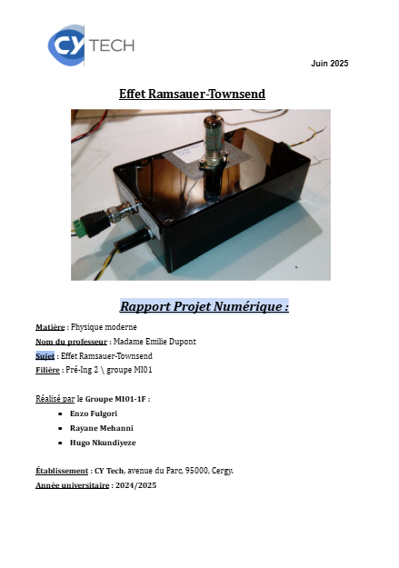
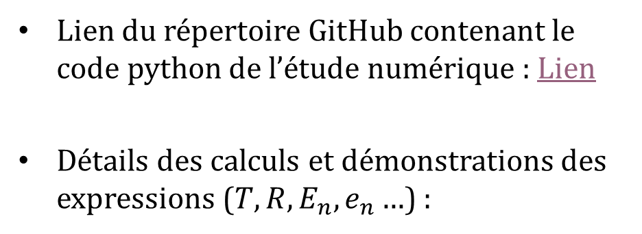
Annexes
Lien du répertoire GitHub contenant le code python de l’étude numérique : Lien
Détails des calculs et démonstrations des expressions ($T, R, E_{n}, e_{n}…$) :
Rapport du projet numérique :

Slide 15
Bibliographie
B. Zwiebach, (2016, Avril 26). Quantum Physics I, Lecture Note 17 https://ocw.mit.edu/courses/8-04-quantum-physics-i-spring-2016/79c490b96f77e1374c42d7119a940091_MIT8_04S16_LecNotes17.pdf
PhysicsOpenLab , (2016, Août 16). Ramsauer-Townsend Effect https://physicsopenlab.org/2016/08/16/ramsauer-townsend-effect/
Mohamed El Hafidi, (2024, Mars 17). Effet Tunnel et Ramsauer : Comparaison https://youtu.be/5H-SI65kOx0?si=XuRFf1RhFeeaBtzg

Slide 16
Merci pour votre attention

